Slide 1
Escuela Normal de Educación Preescolar
Licenciatura en educación preescolar.
Curso:
Trabajo docente y proyectos de mejora escolar
Maestra:
Fabiola Valero Torres
Alumna:
Edna Natalya Dávila Bernal #2
“Diario de la educadora normalista.”
Competencias de la unidad:
Utiliza metodologías pertinentes y actualizadas para promover el aprendizaje de sus alumnos en los diferentes campos, áreas y ámbitos que propone el currículum, considerando los contextos y su desarrollo.
Incorpora recursos y medios didácticos idóneos para favorecer el aprendizaje de acuerdo con el conocimiento de los procesos de desarrollo cognitivo y socioemocional de los alumnos.
Emplea los medios tecnológicos y las fuentes de información científica disponibles para mantenerse actualizado respecto a los diversos campos de conocimiento que intervienen en su trabajo docente.
Evalúa el aprendizaje de sus alumnos mediante la aplicación de distintas teorías, métodos e instrumentos considerando las áreas, campos, ámbitos de conocimiento, así como los saberes correspondientes al grado y nivel educativo.
Elabora propuestas para mejorar los resultados de su enseñanza y los aprendizajes de sus alumnos.
Saltillo Coahuila 20 de mayo del 2021

Slide 2
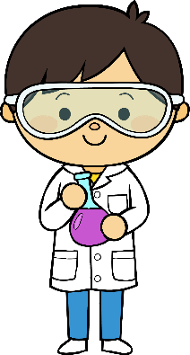
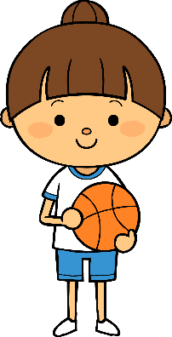
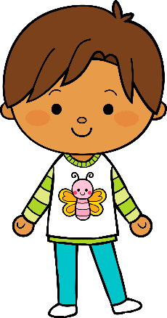
L
M
M
J
V
Situación de Aprendizaje: ______Actividades aisladas. ___________________
__________________________________________________________________
Campos de formación y/o áreas de desarrollo personal y social a favorecer
Lenguaje y
comunicación
Pensamiento
matemático
Exploración del mundo natural y social
Artes
Educación
Física
Educación Socioemocional
La jornada de trabajo fue:
Exitosa
Buena
Regular
Mala
Aspectos de la planeación didáctica
Observaciones:
Considero que si se lograron los aprendizajes esperados con los que estuvimos trabajando esta semana, por lo que pude ver en las evidencias los niños si aprendieron. Los materiales que se utilizaron y el nivel de complejidad fueron adecuados. Así como la organización y el tiempo. __________________________________________________________________
Logro de los aprendizajes esperados
Materiales educativos adecuados
Nivel de complejidad adecuado
Organización adecuada
Tiempo planeado correctamente
Actividades planeadas conforme a lo planeado
Manifestaciones de los alumnos
Interés en las actividades
Participación de la manera esperada
Adaptación a la organización establecida
Seguridad y cooperación al realizar las actividades
Todos Algunos Pocos Ninguno
Autoevaluación
Rescato los conocimientos previos
Identifico y actúa conforme a las necesidades e intereses de los alumnos
Fomento la participación de todos los alumnos
Otorgo consignas claras
Intervengo adecuadamente
Fomento la autonomía de los alumnos
Si No
Logros
Dificultades
Tuve 2 semanas de practicas, en la primera donde hice mi clase virtual que fue el viernes no me fue tan bien ya que tuve algunos problemas técnicos y algunas cuestiones personales, pero sin embargo se soluciono y se cumplió con la actividad. Y en esta semana del 17 al 21 de mayo considero que me fue mucho mejor, la participación de los niños con la tarea fue la misma si acaso participaron 2 o 3 niños mas, pero hoy jueves que realice mi practica virtual todo salió perfecto, la actividad resulto bien, a los niños les gusto y estuvieron muy participativos. Se cumplió con el propósito y el aprendizaje esperado de la actividad.
Fomentar la participación de todos los alumnos, las actividades se publicaban en el grupo y se hablaba con los papas que no mandaban las actividades de sus hijos, pero aun así no hacían caso y seguían sin trabajar.

Slide 3
Lunes 17 de mayo
El día de hoy se trabajo con los alumnos, con la actividad de lo puedo hacer y consistía en realizar actividades ellos solos, para ver su autonomía. Se trabajo vía Facebook, la actividad se publico a las 10:00 de la mañana y se reviso un día después. Siendo 18 de mayo me tome la tarea de revisar y no tuve mucha respuesta, menos de la mitad de los niños había enviado su trabajo, comparándolo con la semana anterior se puede decir que los lunes no trabajan muchos niños. Sin embargo revise esos trabajos y si se logro el aprendizaje esperado, aunque algunos niños todavía hacían algunos deberes con ayuda o enviaban pocas fotos de evidencia, los demás si me mandaron sus evidencias y estuve emitiendo mis comentarios.
Martes 18 de mayo
El día de hoy aplique 2 actividades, se publicaron en el grupo de Facebook a las 10:00 de la mañana y el tema abordado fue el de la contaminación acústica y ¿cuantos faltan para?... con la finalidad de que indagaran acciones que favorecen el medio ambiente que contaran colecciones de objetos. Este día tuve mas respuesta de los niños ahora un total de 16 niños si subieron su evidencia. Y me gustaron mucho los videos, explicaron muy bien su cartel y si sabían de que se estaba hablando. Considero que las actividades fueron buenas, y el aprendizaje se adquirió.
Miércoles 19 de mayo
El día de hoy se trabajo nuevamente mediante el grupo de Facebook, y publique una actividad llamada recitamos poemas. Les pedí que vieran mi video donde explicaba lo que es un poema y luego ver 2 ejemplos que también les compartí yo en el grupo, después me tenían que mandar un video diciéndome un poema ellos, lo hicieron muy bien, algunos poemas fueron cortos y se repitieron, pero todos lograron el aprendizaje esperado. Esta vez tuve la participación de 11 niños. Considero que esta actividad si fue adecuado y obtuve buenos resultados.

Slide 4
Jueves 20 de mayo
El día de hoy fue mi segunda clase virtual con los niños, la realizamos en jueves, ya que el viernes no habrá clases por el consejo técnico escolar. La clase fue vía zoom y empezamos a las 12:00 pm del día, tuve la asistencia de 10 niños, ya que esta vez se publicó la invitación desde el martes, me dio mucha felicidad y gusto ver que mas niños se pudieron conectar. Primero comencé con un video para saludarnos, posteriormente comencé con mi actividad, rescatando los conocimientos previos de los niños acerca de los números y para que creían que funcionaban.
Después jugamos el juego Edna pide, donde tenían que traer objetos que tuvieran números, les gusto mucho y se divirtieron. Mientras estuvimos platicando acerca de las actividades que realizamos en la semana e hice mas énfasis en la actividad de pensamiento matemático. Y al final trazamos todos los numero del 1 al 10 con plastilina, al final me despedí y les agradecí por trabajar conmigo estas 2 semanas.
Viernes 21 de mayo
El día de hoy no hubo clases, ya que estuvimos en consejo técnico escolar. Empezó a las 9 de la mañana y se realizo por la vía de teams. Realizamos varias actividades sobre la educación emocional, las analizábamos y las comentábamos. Después también expusimos las fichas de evaluación, tanto la grupal como la individual, y eso lo hizo cada educadora como nosotras estudiantes normalistas. Al final agradecimos a la directoras por la atención recibida y también a las educadoras por apoyarnos en lo que necesitábamos. En lo personal me gusto mucho esta jornada de practica y aunque no conocí a los niños personalmente ósea en clases presenciales considero que aprendí mucho y ellos de mi también.
¿Cuál es la función de los números?
Primera función: La función principal de los números es la de cuantificar las cosas, o sea la de contar lo que sea necesario siempre y cuando las actividades que se estén ejecutando exijan esto. A través de los números se puede saber por ejemplo cuántas manzanas hay dentro de una caja o cuántas personas viven en un barrio. Para esto se utilizan los números cardinales.
Segunda función: La segunda función de los números es la de medición. Por ejemplo, se puede calcular la distancia entre una ciudad y otra o cuántos metros cuadrados tiene una casa. Para esta función se necesitan los números reales.
Tercera función: La última, pero no menos importante es la de identificar personas u objetos. De esta forma se puede identificar un producto en el mercado por su código de barras, saber el código postal de una casa o hasta incluso identificarse como ciudadano a través del número de documento (DNI). De esta manera, los números nos ofrecen datos y a través de la lectura correcta de los mismos
somos capaces de interpretar el espacio que nos rodea.

